Slide 1
Γνωστά αθροίσματα
...για σούπερ πρωτάκια

Slide 2
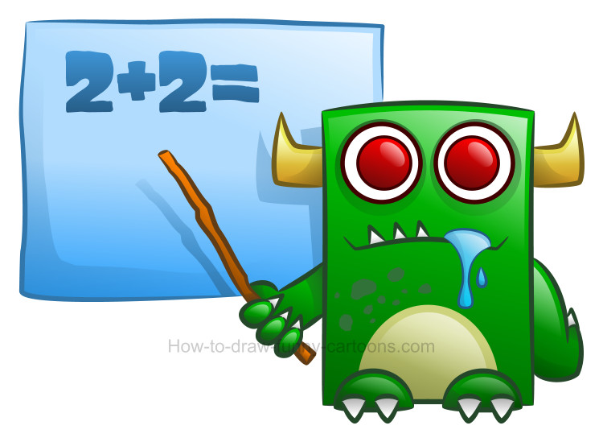
Πάμε να θυμηθούμε τα διδυμάκια!

Slide 3
Για να δούμε αν τα μάθαμε καλά:
https://kahoot.it/challenge/06796187?challenge-id=6c0716b5-eaaa-4bc6-a038-8017bf25ca50_1610398380976

Slide 4
4
2 + 2 =

Slide 5
2 + 2 = 4
+1
+1
3 + 2 = 5

Slide 6
10
5 + 5 =

Slide 7
5 + 5 =10
-1
-1
5 + 4 = 9

Slide 9
Βιβλίο σελ. 85

Slide 10
Βιβλίο σελ. 86

Slide 11
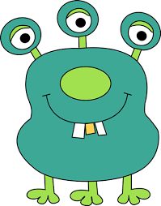
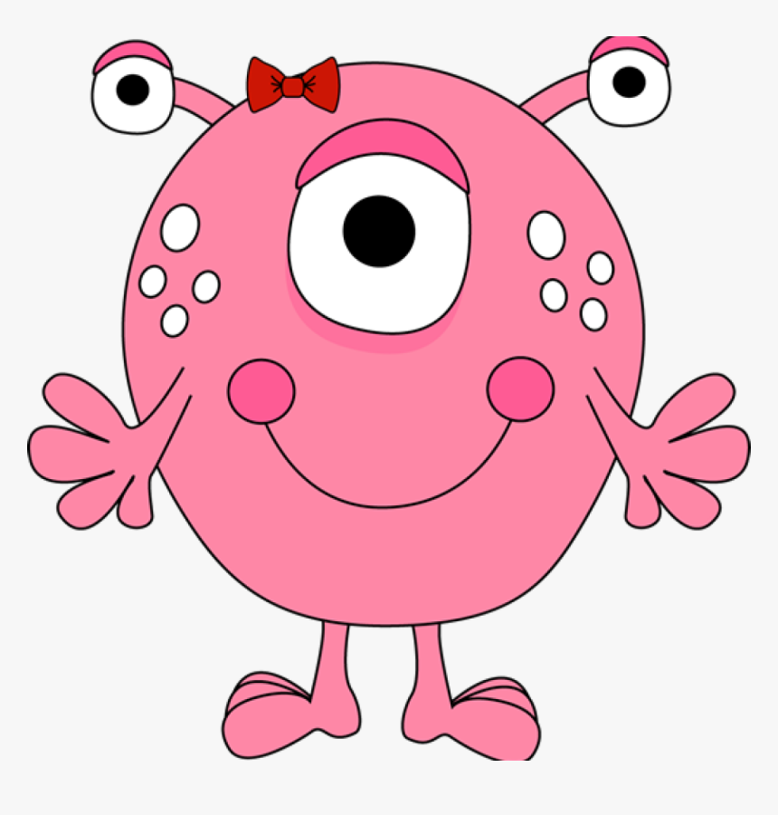
Είστε αστέρια σούπερ πρωτάκια μου!!!

